Slide 1
ỦY BAN NHÂN DÂN QUẬN LONG BIÊN
TRƯỜNG TIỂU HỌC ÁI MỘ B
MÔN: TOÁN
LỚP 2
Bài: Phép cộng không nhớ trong PV 1000

Slide 2
Khởi động

Slide 3
Bay
???
Bóng
Thông
Thái
???
?
?

Slide 4
Cách chơi:
Để giúp cậu bé tìm hiểu những kiến thức đã bị mất. Các em hãy chọn quả bóng bay chứa đáp án đúng của mỗi câu hỏi.
Trả lời đúng bóng bay sẽ tự động điền đáp đúng lên ô. Cậu bé sẽ học lại được kiến thức đã bị mất.
Trả lời sai bóng bay sẽ biến mất. Và đồng nghĩa cậu bé sẽ bị mất đi tri thức đó

Slide 5
1
km
=
???
1000m
10
1000
100

Slide 6
15km
-
8km
=
???
???
6km
7km
8km
9km

Slide 7
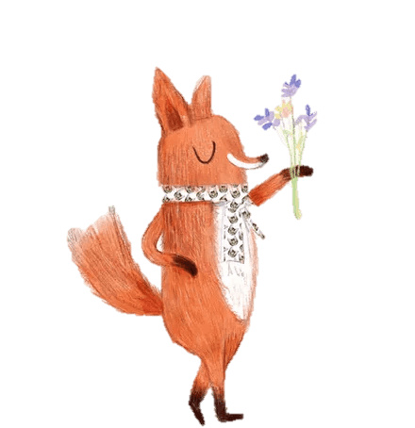
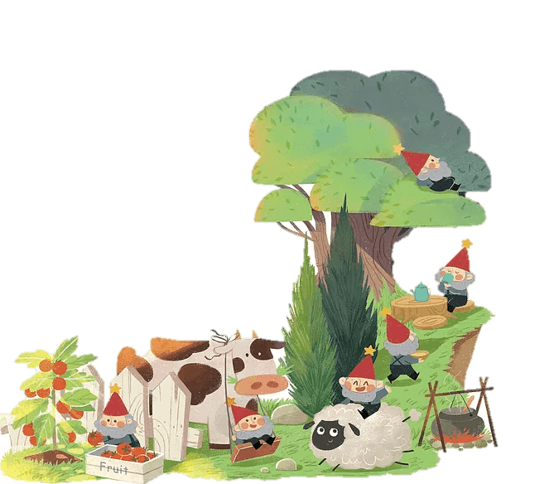
KHÁM PHÁ

Slide 8
Tập 2 có 312 trang
Tập 1 có 264 trang
Cả hai tập có bao nhiêu trang?
264 + 312 = ?

Slide 9
Trăm | Chục | Đơn vị
2
6
4
+
3
1
2
264
312
4 cộng 2 bằng 6, viết 6
6 cộng 1 bằng 7, viết 7
2 cộng 3 bằng 5, viết 5
+
5
7
6
264 + 312 = 576

Slide 10
1
Tính ?
247
351
703
204
526
32
815
60
+
+
+
+
598
907
558
875

Slide 11
2
Đặt tính rồi tính ?
460 + 231 375 + 622 800 + 37 923 + 6
460
231
375
622
800
37
923
6
+
+
+
+
691
997
837
929

Slide 12
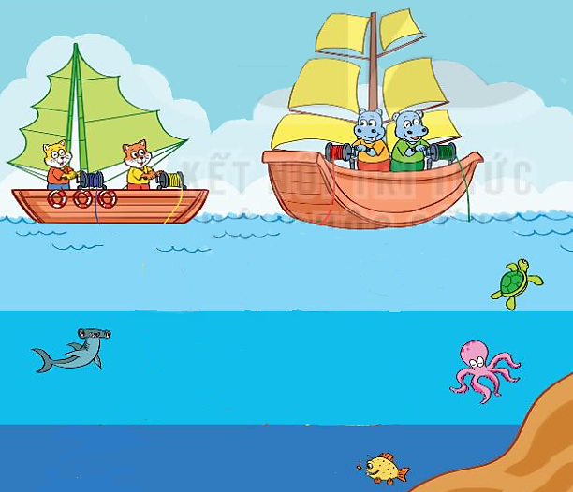
3
Mèo và hà mã vớt được những hòm đựng ngọc trai. Số ngọc trai được ghi trên mỗi hòm.
Số ?
Thuyền của mèo vớt được tất cả ? viên ngọc trai.
Thuyền của hà mã vớt được tất cả ? viên ngọc trai.
?
478
?
457

Slide 13
CHÀO TẠM BIỆT

